Slide 1
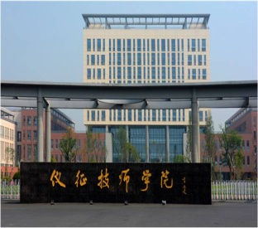
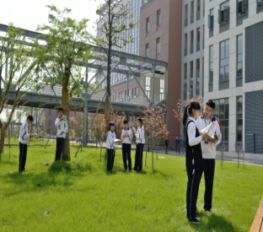
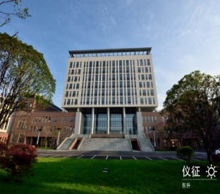
仪征技师学院
第一期青年骨干教师培训班
护航教育:厚植德育的根和魂
《学生成长护航方案》培训与分享
学生工作处
2018.11.23

Slide 2
1
“护航教育”实施依据
2
“护航教育”内容解读
目
录
3
“护航教育”实施保障
4
“护航教育”实施现状
5
“护航教育”愿景展望

Slide 3




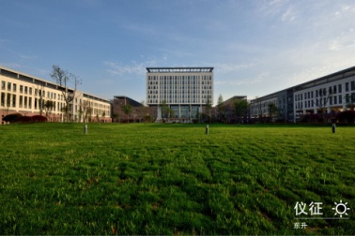
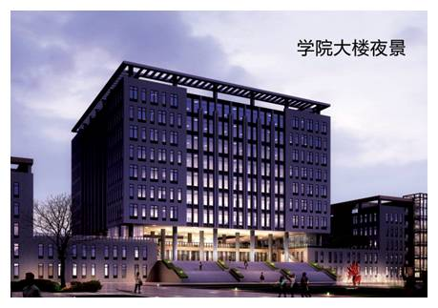
第一部分
“护航教育”实施依据
“护航教育”理论依据
“护航教育”实施背景

Slide 4
1.“护航教育”的理论依据
是全面贯彻落实中共中央国务院《关于深化教育改革全面推进素质教育的决定》的需要
是深入践行习近平新时代中国特色社会主思想，构建新时代德育工作的需要
四个需要催生
“护航教育”
是打造品牌德育，增加学院核心竞争力的需要
是提升学生素养，促进学生能力发展的需要

Slide 5
1.“护航教育”的理论依据
01
02
03
“四求”方向
“三得”措施
单击此处添加文本单击此处添加单击此处添加文本单击此处
标题文字
标题文字
标题文字
单击此处添加文本单击此处添加
单击此处添加文本单击此处添加
单击此处添加文本单击此处添加
单击此处添加文本单击此处添加
单击此处添加文本单击此处添加
单击此处添加文本单击此处添加
单击此处添加文本单击此处添加
单击此处添加文本单击此处添加
单击此处添加文本单击此处添加

Slide 6
（1）方案建设过程
2.“护航教育”的实施背景
时间 | 内容
6月27日 | 把脉学生管理工作 成立研讨小组
6月28日 | 剖析问题，全面构想 研讨小组+学生科长
6月29日- 7月19日 | 方案设想，形成方案框架 研讨小组
7月20日 | 方案首次研讨 （完善框架） 研讨小组
7月21日 | 方案二轮研讨 （完善内容） 研讨小组+学生科长
7月26日 | 方案三轮研讨 （完善细节） 研讨小组+学生科长
7月31日 | 方案征求意见 处室+系主任+学生科长
8月14日 | 方案四轮研讨（方案初定稿） 研讨小组
8月16日 | 方案汇报会 院领导+成立研讨小组

Slide 7

2.“护航教育”的实施背景
（1）方案建设过程
01
02
03
04
05
一本计划
两种制度
三大工程
四有特色
五大核心竞争力

Slide 8
2.“护航教育”的实施背景
（1）方案建设过程
三大工程
班主任制度管理工程
班主任培养发展工程： 三年合格、五年新秀、八年骨干、十年领航
班主任争优创先工程：
班主任身处德育教育第一线，位居德育教育最前沿，班主任工作更具有一定挑战性和繁杂性，
在班级管理过程中将“争先创优”活动纳入日常管理之中，突出重点，事事争先，处处创优，
如积极开展“班级文化建设大赛”引导班主任注重班风学风建设；积极开展“文明宿舍评比
大赛”引领班主任做好宿舍管理工作；积极开展“优秀班主任”、“标兵班级”、“新秀班
主任”、“骨干班主任”、“领航班主任”等评选活动，树立德育榜样，指引德育方向；积
极开展“班主任基本功大赛”、“班主任综合素质大赛”、“班主任才艺大赛”、“班主任
信息化大赛”等活动，以赛促学，共同提高；积极创建“名班主任”工作室、“德育名师”
工作室、“心灵导师”工作室，引导班主任在工作上争先创优，在能力上追求卓越。

Slide 9


（2）方案设计思路
2.“护航教育”的实施背景
学工处
综合素质高
专业技能强
教务处

Slide 10


2.“护航教育”的实施背景
（2）方案设计思路
管
导
堵
疏
规章
制度
情感
价值观
严
爱
综合素质|高

Slide 11

2.“护航教育”的实施背景
（2）方案设计思路
规章制度
需
6S管理制度
学生个人考核
评价制度

Slide 12

2.“护航教育”的实施背景
（2）方案设计思路
需
情感价值观
系列化
规范化
活动、讲座
需
核心
素养
www.themegallery.com

Slide 13
2.“护航教育”的实施背景
（2）方案设计思路
育人模式
一本计划
两种制度
“爱·有双十一”
人文素养培育计划
.
6S管理制度
成长“千分自”评价制度
一个班级|一本计划、两种制度
www.themegallery.com

Slide 14
第二部分
“护航教育”内容解读
“爱·双十一”
成长“千分自”
综合素质评价手册

Slide 15
1. “爱·有双十一”人文素养培育计划
素养
模块
道德层面
01
爱祖国有信仰 爱感恩有素养 爱集体有规章
爱诚信有担当 爱奉献有志愿 爱文明有形象
能力层面
02
爱学习有专长 爱规划有梦想
爱阅读有涵养 爱创业有志向
身体层面
03
爱运动有健康
www.themegallery.com

Slide 16
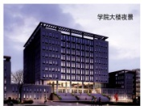
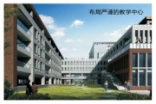
1. “爱·有双十一”人文素养培育计划
模块解读
素养模块一：爱祖国有信仰
【概念内涵】
爱祖国有信仰。就是要发扬爱国主义精神，维护民族自尊心、自信心和自豪感；维护祖国独立、统一、富强。要有知法、懂法、守法的法律意识，并转化为自觉依法行使权利、履行义务的法律行为。
【愿景达成】
爱祖国有信仰。从我做起，从小事做起，从现在做起，展学子风采，做一名爱国守法的现代公民。
【践行清单】
1.“五星红旗我为你骄傲” ——升旗仪式活动；
2.“祖国我为你歌唱” ——“一二˙九大合唱”活动；
3.祭扫烈士陵园活动；
4.法治课间餐活动；
5.“班班有歌声”爱国歌曲大家唱活动；
6.爱国守法主题电影赏析活动；
7.模拟法庭活动；
8.消防、地震疏散演练活动。

Slide 17
1. “爱·有双十一”人文素养培育计划
模块解读
素养模块二：爱感恩有素养
【概念内涵】
爱感恩有素养。学生应尊师孝亲，友善待人；诚实守信，言行一致；知错就改，见贤思齐。
【愿景达成】
爱感恩有素养。青年学生认真践行社会主义核心价值观，成为传承中华优秀文化传统和时代特色的高素质文明人。
【践行清单】
1.组织“感恩有你”文艺演出；
2.征集“感恩箴言”活动；
3.开展“感恩父母，为父母敬一杯茶”活动；
4.敬老院的笑声；
5.同在一片蓝天下——特殊学校慰问演出。

Slide 18
1. “爱·有双十一”人文素养培育计划
模块解读
素养模块三：爱集体有规章
【概念内涵】
爱集体有规章。一个和谐的集体，必须要有制度来保障。有凝聚力的集体的形成，
离不开每一名成员的守纪和奉献。
【愿景达成】
爱集体有规章。集体的每一位成员都主动关心、爱护集体，共同遵守集体制度，维护集体利益，让集体成为让人依恋的大家庭。
【践行项目】
1.我们都有一个名字叫“xxx班” ——班级布置PK赛；
2.宿舍——我们共同的家；
3.我为班级添光彩(班级“千分自”均分达800分)；
4．团队拓展活动。

Slide 19
1. “爱·有双十一”人文素养培育计划
模块解读
素养模块四：爱诚信有担当
【概念内涵】
爱诚信有担当。诚信是立人之本，就是说老实话、办老实事、做老实人。青年学生处理各种关系必须有诺必践。
【愿景达成】
爱诚信有担当。当代学生应重在实践，贵在积累；为人要严，做人要实；遵守诺言，勇于担当，做诚信之人。
【践行清单】
1.“练精湛技能，做诚信学生”主题教育签约活动；
2.以“诚实守信”为主题内容的硬笔书法比赛；
3.“爱诚实有自信”情境剧活动；
4.开展“最诚信的学生”网络票选活动；
5.“诚信”口号征集评选大赛；
6.赏析《道德的力量》、《我真后悔说了慌》等诚实守信纪录片。

Slide 20
1. “爱·有双十一”人文素养培育计划
模块解读
素养模块五：爱奉献有志愿
【概念内涵】
爱奉献有志愿。青年学生在力所能及的前提下，不计任何物质报酬，利用自己所学知识、技能为他人为社会提供服务，发扬奉献、互助、进步的精神。
【愿景达成】
爱奉献有志愿。让学生在志愿服务中体会相互帮助的幸福，感受热心公益的快乐，从而提高道德修养，提升思想境界，增强心理素质，为毕业后融入社会奠定基础。
【践行清单】
1.“露一手” ——便民服务公益活动；
2.“我奉献，我快乐” ——志愿者活动(社区、车站、敬老院)
3.“小老师”来了——走进特殊学校或其他小学、幼儿园开展支教活动；
4.“环保我先行” ——植树节义务植树活动；
5.“守护生命” ——交通秩序体验活动；
6.“热血勇士” ——义务献血或献血宣传活动；
7.“相亲相爱的一家人” ——捐助活动。

Slide 21
1. “爱·有双十一”人文素养培育计划
模块解读
素养模块六：爱文明有形象
【概念内涵】
爱文明有形象。青年学生应注重思想道德、社会风尚、理想情操、组织纪律、行为习惯、语言服饰等方面的修养提升。
【愿景达成】
爱文明有形象。学生通过活动培育情感，塑造人格，成为人格完善、礼仪规范、形象气质俱佳的好学生，好公民。
【践行清单】
1.“校花校草”选秀大赛；
2. 校园“魅力之星”票选活动；
3.“权利和义务” ——十八岁成人礼；
4. 我们的“家训、家风” ——诵读经典。

Slide 22
1. “爱·有双十一”人文素养培育计划
模块解读
素养模块七：爱学习有专长
【概念内涵】
爱学习有专长。青年学生应有勤于思考、善于探索、不断创新的精神，养成刻苦学习的好习惯，使他们享受学习带来的快乐，并在自身专业领域具备一定的竞争能力。
【愿景达成】
爱学习有专长。培育青年学生精益求精的“工匠精神”，掌握知识本领，身怀一技之长，为国家建设提供职业人才支撑。
【践行清单】
1.校园“智多星”风采展示；
2.争做“全能王” ——课堂知识拓展，组织课外兴趣小组；
3.“大国工匠”从这里起跑——学生专业技能大赛；
4.“领先一步，夺得先机” ——创新比赛；
5.“永远的王者” ——“学霸”风采展示；
6.我是“主讲人” ——专业知识拓展。

Slide 23
1. “爱·有双十一”人文素养培育计划
模块解读
素养模块八：爱规划有梦想
【概念内涵】
爱规划有梦想。青年学生为实现梦想做好人生规划，要学会把握时机，把握机会，把握当下，从而创造未来。
【愿景达成】
爱规划有梦想。青年学生通过学习，根据兴趣爱好，结合社会和自身实际情况，科学规划职业目标，并为此不懈努力，实现梦想。
【践行清单】
1.“我的人生我设计” ——职业生涯规划设计比赛；
2．“我的人生我做主”或“我的未来不是梦” ——出彩人生实力比拼；
3.“学弟学妹——让我对你说”优秀毕业生经验分享。

Slide 24
1. “爱·有双十一”人文素养培育计划
模块解读
素养模块九：爱阅读有涵养
【概念内涵】
爱阅读有涵养。阅读是对某一知识或现象的理解、领悟、吸收、鉴赏、评价和探究的思维过程。青年学生通过阅读增长见识、吸取教训，丰富人生素养，树立正确的价值观。
【愿景达成】
爱阅读有涵养。青年学生通过阅读，亲近书本，学会读书，成为品行高洁，学识渊博的读书人。
【践行清单】
1.“百家讲坛”、“阅读与欣赏”；
2.“我讲你猜” ——汉字书写大赛；
3.阅读分享——班级小讲台活动；
4.我为“乐”狂——音乐赏析；
5.校园小剧场——经典诗歌朗诵；
6.《朗读者》等优秀电视节目赏析活动；
7.舞林大会，舞动青春——舞蹈表演或比赛；
8.调色板——书画比赛。

Slide 25
1. “爱·有双十一”人文素养培育计划
模块解读
素养模块十：爱创业有志向
【概念内涵】
爱创业有志向。青年学生有创业的志向，利用所学专业知识对某一项目开展创业孵化或进行创业实践的活动，实现自我价值，服务大众，造福社会。
【愿景达成】
爱创业有志向。培育学生职业意识、职业能力及职业精神，促进学生主动就业和积极创业，使其更加适合经济社会发展的需求。
【践行清单】
1.“流自己的汗”，吃自己的饭——寒暑假社会实践活动；
2.“职场，我来了” ——模拟招聘活动；
3.“牛力小试” ——顶岗实习、工学交替；
4.创客大讲堂——创业经验、知识讲座。

Slide 26
1. “爱·有双十一”人文素养培育计划
模块解读
素养模块十一：爱运动有健康
【概念内涵】
爱运动有健康。生命在于运动，运动贵在坚持，坚持就是胜利。青年学生热爱运动，拥有健康体魄，是实现美好未来的保证。
【愿景达成】
爱运动有健康。“走下网络、走出宿舍、走向操场”，不做“低头族”，多进行身体锻炼，并逐渐养成良好的作息习惯、规律的运动习惯、整洁的卫生习惯、规范的安全习惯，用强健的体魄、健康的身体充满活力地投入课堂学习、实训实习、教育提升之中。
【践行清单】
1.秋季运动会；
2.各类体育比赛；
3.“我的心灵鸡汤” ——心理健康讲座；
4.学生趣味运动会；
5.“我的特长吧” ——发展学生体育特长，开展各类健身兴趣活动（如音乐吧、太极吧等）。

Slide 27
1. “爱·有双十一”人文素养培育计划
整体
设计

Slide 28
1. “爱·有双十一”人文素养培育计划
活动
安排
时间 |  |  | 部门 | 素养 模块 | 活动内容 | 对象
周次 | 星期 | 日期
1 | 三
 | 四
3 | 四
 | 五
7 | 三
 | 四

Slide 29
1. “爱·有双十一”人文素养培育计划
整体
设计
活动时间
安排在每周三、周四下午的素质教育课
（3：25-4：25）
以半日为单位
0.5天=2学时=1分，1天=4学时=2分，
大于1天=6学时
学时计算
1.本学期期末理论考试成绩的加分。
1学分=期末成绩1分；
2.《学生综合素质评价表》，不得超过该项总分；
3.限本学期内本人使用。
得分兑换

Slide 30
2.学生成长“千分自”评价制度
“千分自”
内涵
“评价”的内涵
以学院各项管理制度为标准，以学生的行为表现为
依据，实行量化评价。
“千分”的内涵
每学期学生成长基本分为600分，期望分为1000分，
采取增减分办法进行评价。
“自”的内涵
1.取自12个评价模块中的“自”；
2.积极主动，发自内心的做好12个评价模块。
www.themegallery.com

Slide 31
2.学生成长“千分自”评价制度
法纪自治
品德自省
法纪自治
学习自主
公德自守
成长
“千分自”
言行自律
生活自理
Text
Text
Text
礼仪自行
技艺自强
友谊自建
环境自护
公物自管
评价模块
缺点自改
www.themegallery.com

Slide 32
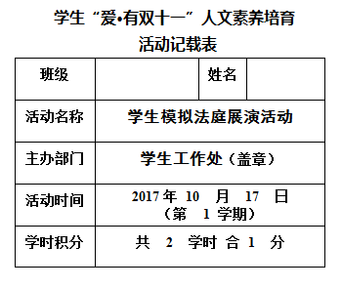
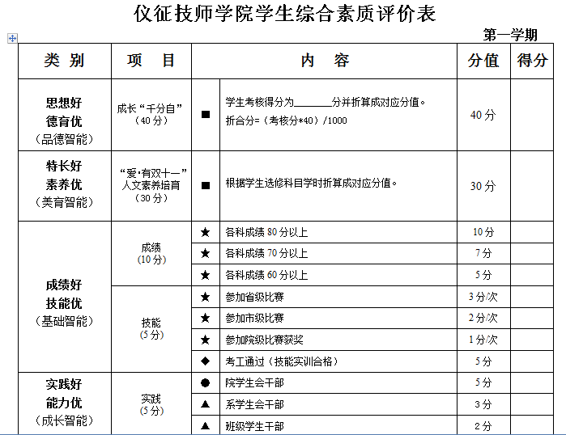
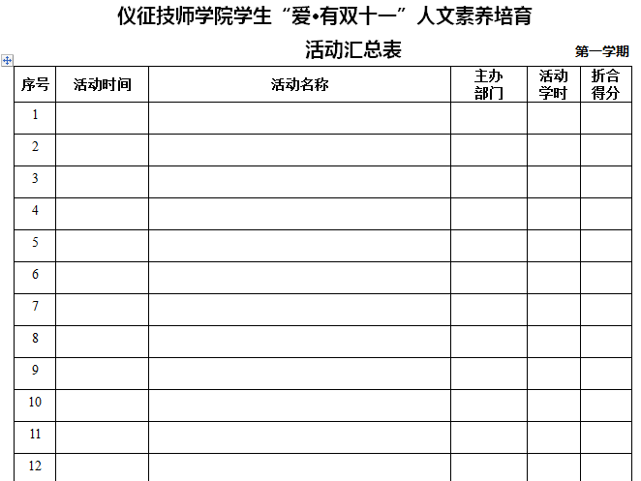
3.学生综合素质评价手册
www.themegallery.com

Slide 33
第三部分
“护航教育”实施保障
“爱·双十一”活动分工
“四位一体”管理体制
“护航教育”实施操作

Slide 34
1.“爱·有双十一”活动分工
学 工 处
01
道德素养 知识素养
思想品德、法制、行为习惯、人生观、价值观……
团 委
02
艺术素养
迎新汇演、歌咏比赛、艺术节、社团……
活动载体
寓教于乐
六大系部
04
结合系部实际情况，自行选择素养模块开展活动。
03
教 务 处
健康素养
运动会、球类比赛……

Slide 35
2.“四位一体”管理体制”
院长室
（一）、“四位一体”管理体制
的组织结构
决 策
保 障
所谓四位一体管理体制，是指
在院长室决策领导下系部对方
案的执行管理，学工处监督指导，
教研室服务帮后的“四位一体”
领导体制，以进一步强化学院管
理机构的执行和监督职能。
监 督
学生成长护航方案
师 资
学工处
教研室
指 导
帮 后
执 行
管 理
系部
（学生科、班主任、学生会）
班级
1
班级
2
班级
3
班级
4
班级
5
班级
6
班级
7
班级
…

Slide 36
2.“四位一体”管理体制”
（二）四位一体管理体制的运行机制
1.领导决策机制
2.资金保障机制（详见学生成长护航导师引领方案）
1.监督保证机制
2.指导咨询反馈机制
第一位： 院长室
第二位：学工处
第三位：教研室
第四位：系部
1.导师（人才库）选聘机制
2.成长“千分自”落后学生帮扶机制（详见学生“成长导师制”实施方案）
1.监督保证机制
2.指导咨询反馈机制

Slide 37
3.“护航教育”实施操作
（1）“爱·有双十一”操作步骤
01
第一步：
系部组织班主任、学生培训学习《计划》
第二步：
系部根据《计划》排定本学期将要开展的动并上报学工处
02
第三步：
学工处审核系部计划，对于新增活动待分管院长同意后在下一个十周中执行
03

Slide 38
3.“护航教育”实施操作
（1）“爱·有双十一”操作步骤
第四步：
通过审核后系部于第3周开始执行计划，学生科派专人跟踪执行管理计划，学院一级督导随机督导计划进程，活动效果。突发应急性活动需报分管副院长审批后执行
04
第五步：
学生科专人及时将活动得分录入系统
05
第六步：
期末收集材料归档
06
第七步：
学生兑换得分
07

Slide 39
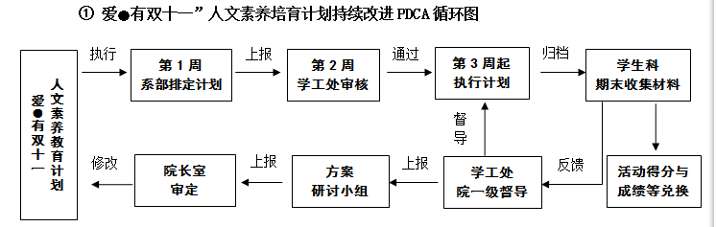
3.“护航教育”实施操作
（1）“爱·有双十一”操作步骤
04

Slide 40
3.“护航教育”实施操作
（2）成长“千分自”操作步骤
01
part 1
04
第一步：
系部组织班主任、
学生培训学习《制度》
添加标题
第二步：
各班级排定每周考核员，考核员至少2人
（其中至少1人是班干），相互监督，共
同考核，共同记录，班主任监管
03
part 3
02
part 2
第三步：
系部委派专人负责跟踪管理，并成立系部
二级督导小组（学生科、年轻教师、学生会）督导

Slide 41
3.“护航教育”实施操作
（2）成长“千分自”操作步骤
04
part 1
04
第四步：
考核员开始考核，每周轮换考核员，
考核过程中院系二级督导进行随机抽
查并填写记录反馈给学生科
添加标题
第五步：
每月和期末进行积分累计并录入系统，
整理材料归档
06
part 3
05
part 2
第六步：
学生填写《仪征技师学院综合素质评价表》，
交相关部门审核

Slide 42
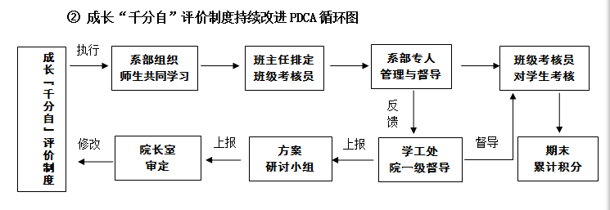
3.“护航教育”实施操作
（2）成长“千分自”操作步骤

Slide 43
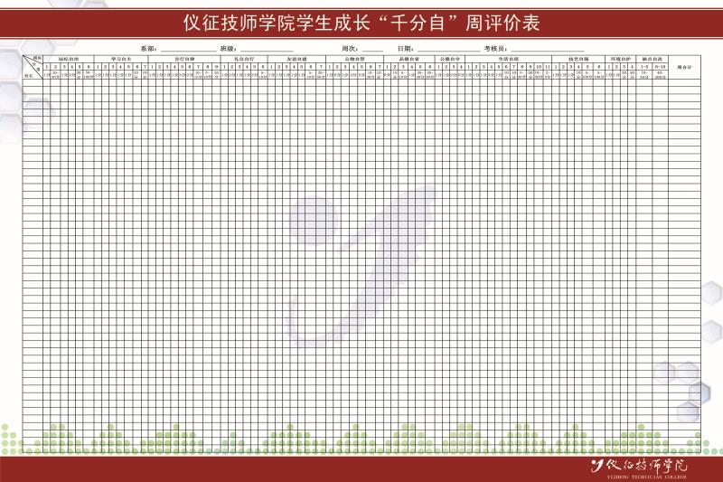
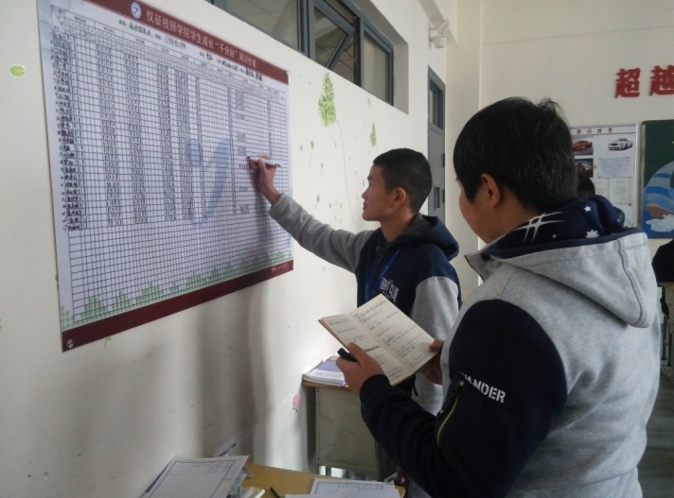
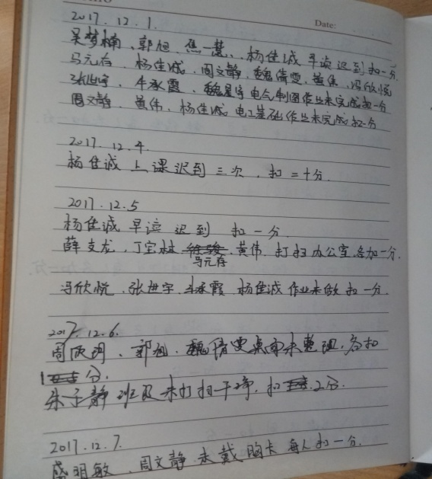
3.“护航教育”实施操作
（3）“千分自”操作实例

Slide 44
第四部分
“护航教育”实施现状
“爱·双十一”活动效果
“千分自”实施效果
成效与反响

Slide 45
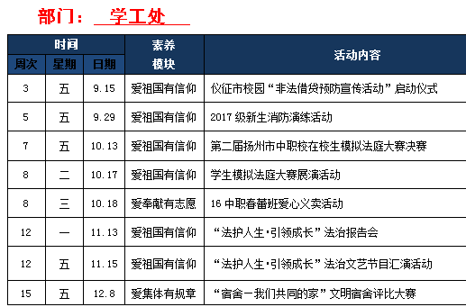
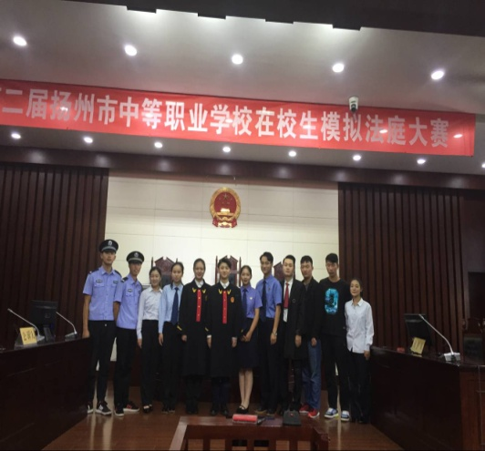
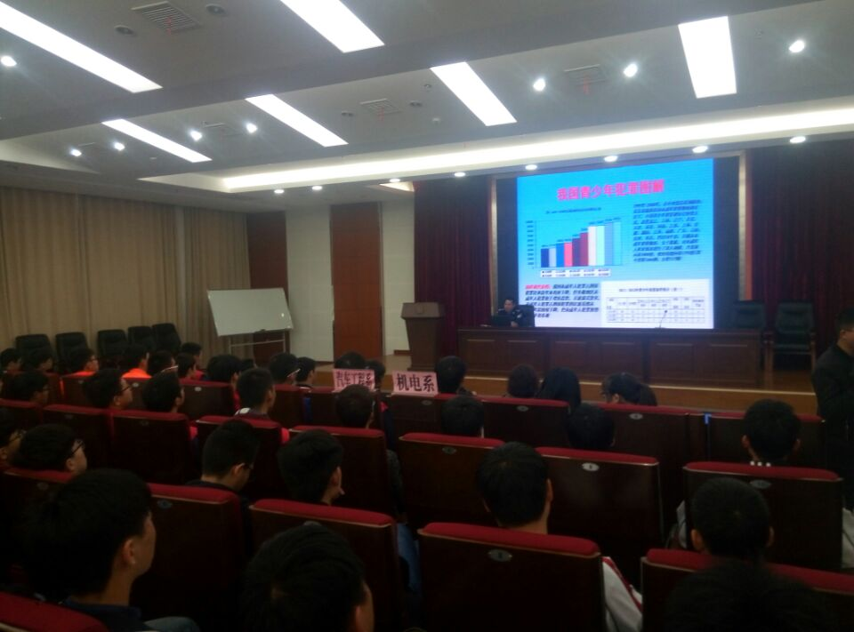
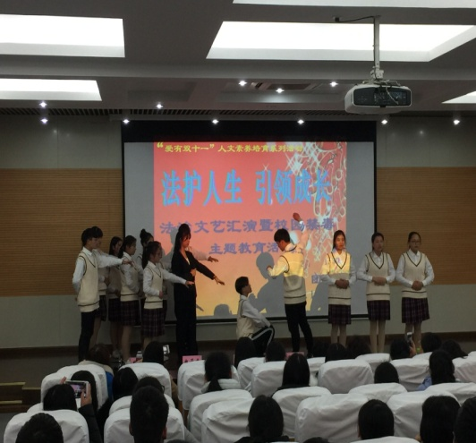
1.“爱有双十一”人文素养培育计划
爱祖国有信仰
爱奉献有志愿
爱集体有规章

Slide 46
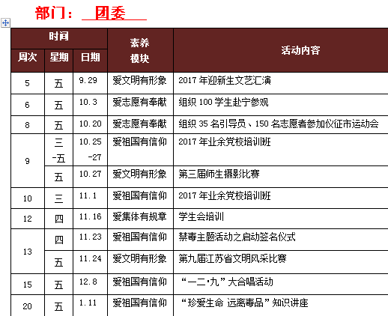
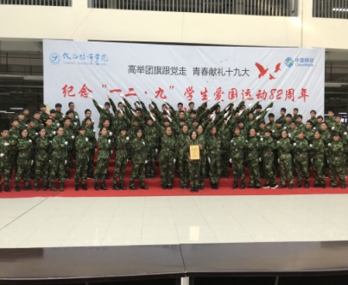
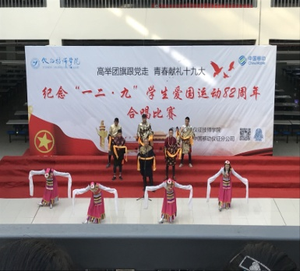
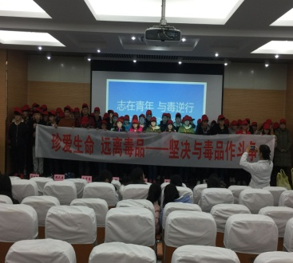
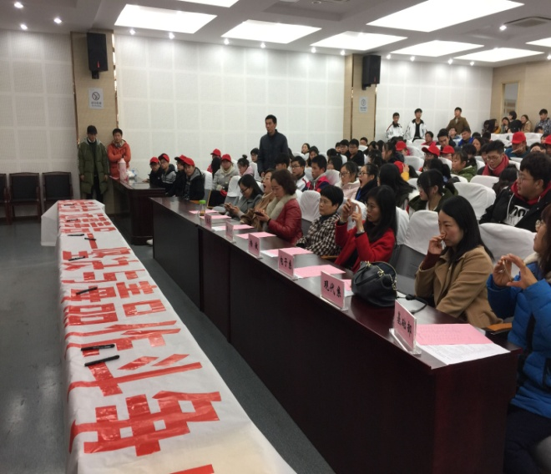
1.“爱有双十一”人文素养培育计划
爱奉献有志愿
爱文明有形象
爱感恩有素养
爱祖国有信仰

Slide 47
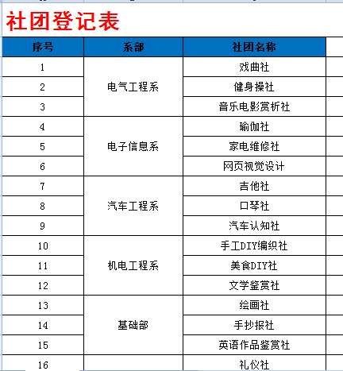
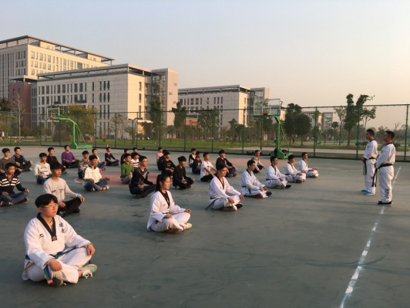
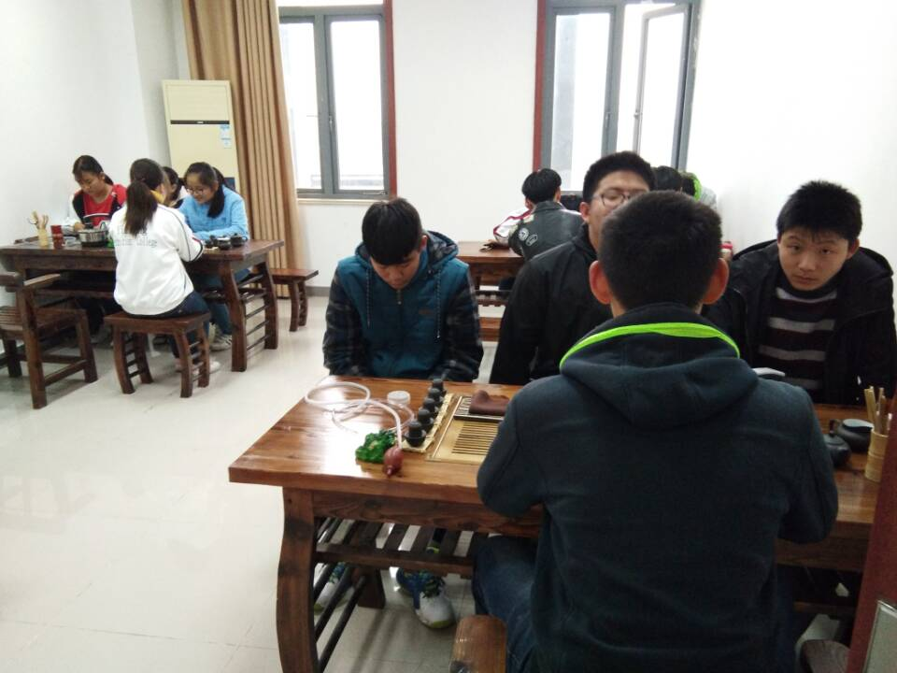
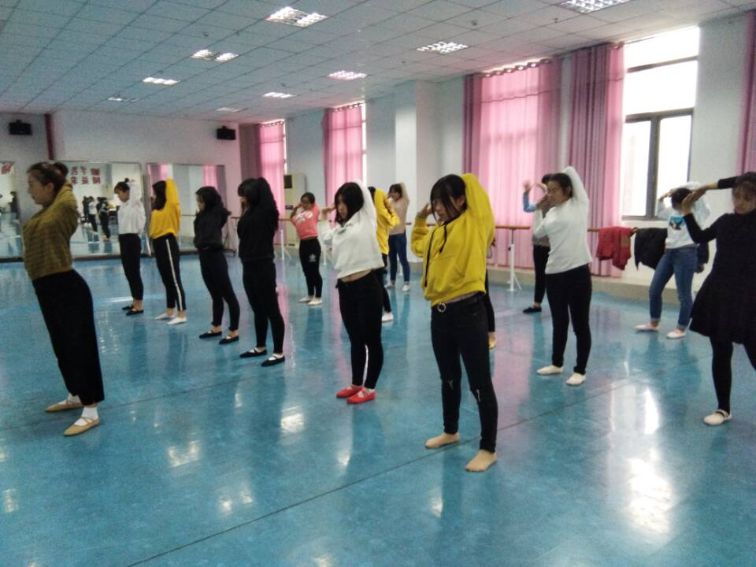
1.“爱有双十一”人文素养培育计划

Slide 48
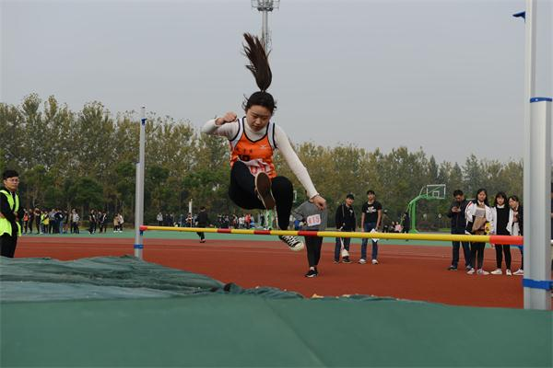
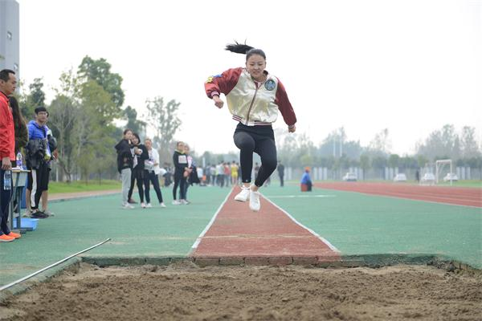
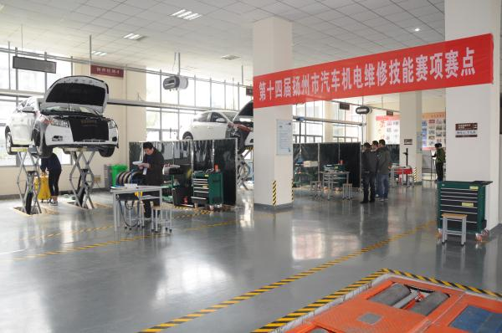
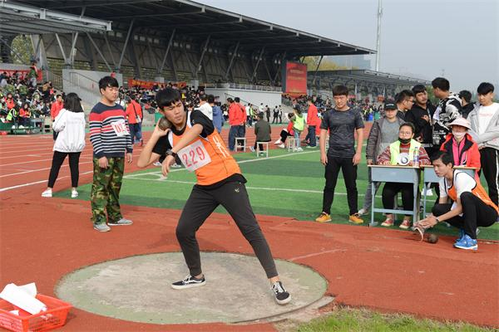
1.“爱有双十一”人文素养培育计划
爱运动有健康
爱学习有专长
教务处

Slide 49
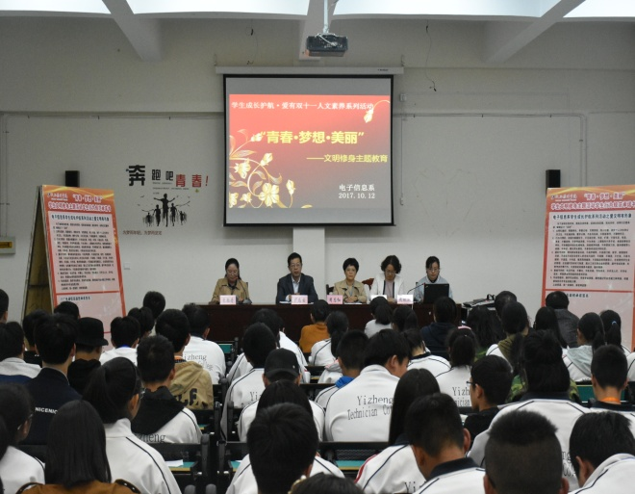
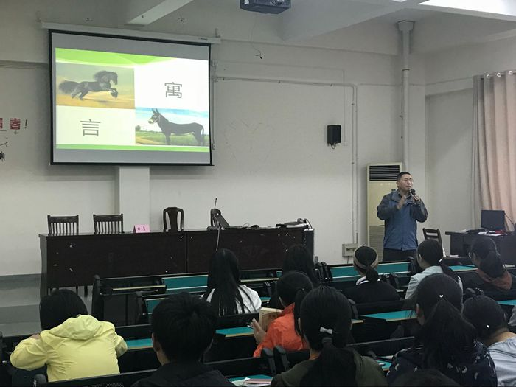
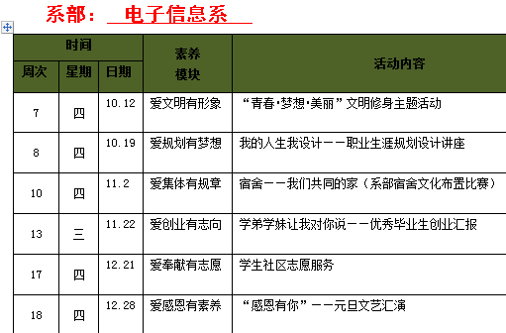
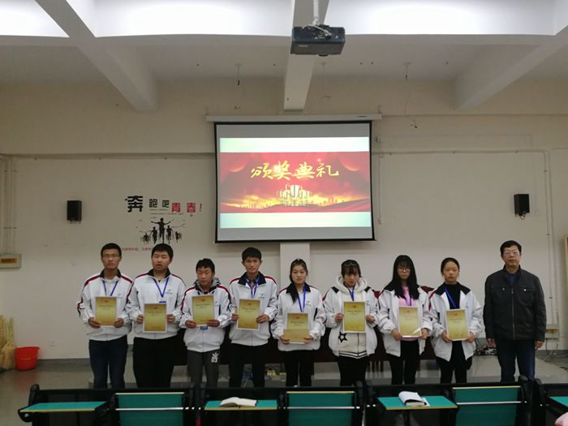
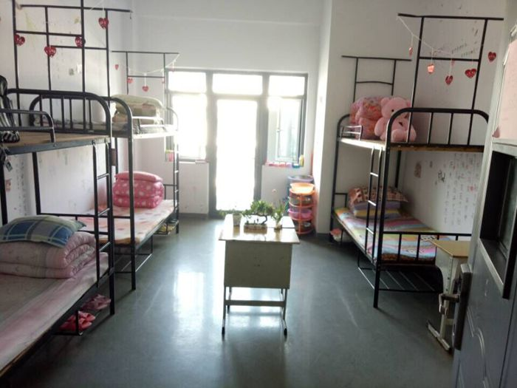
1.“爱有双十一”人文素养培育计划
爱文明有形象
爱规划有梦想
爱集体有规章

Slide 50
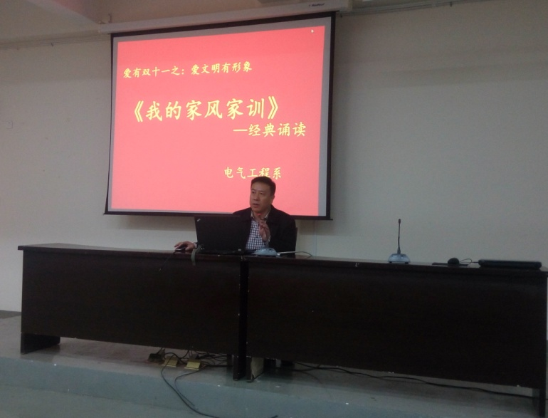
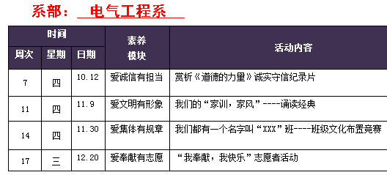
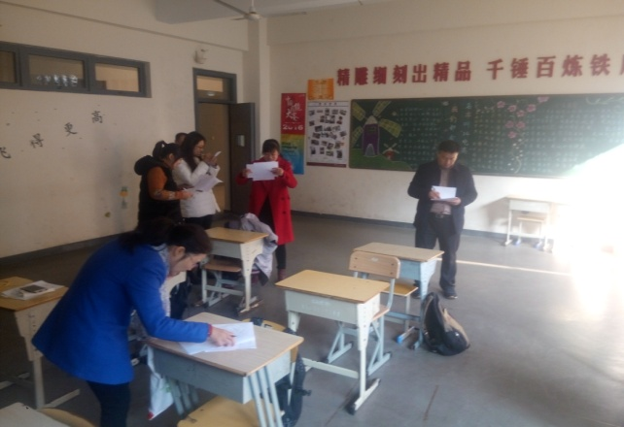
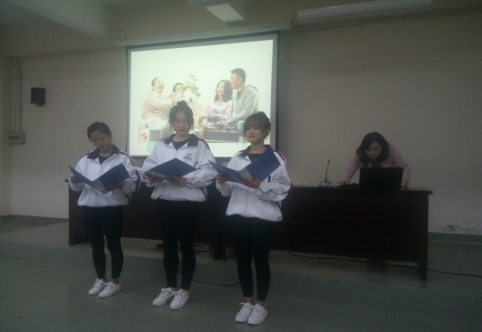
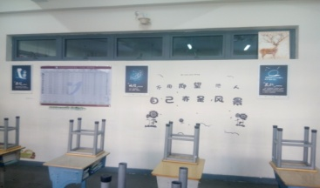
1.“爱有双十一”人文素养培育计划
爱诚信有担当
爱文明有形象
爱集体有规章
爱奉献有志愿

Slide 51
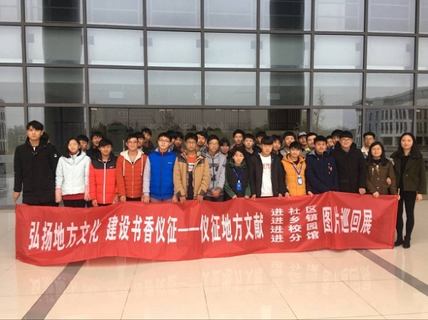
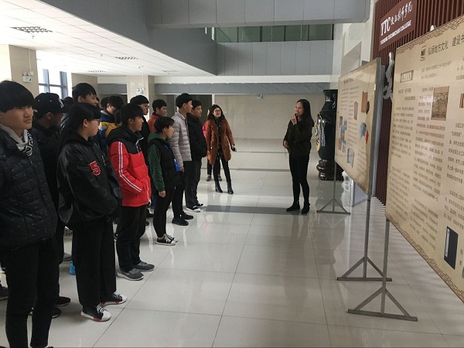
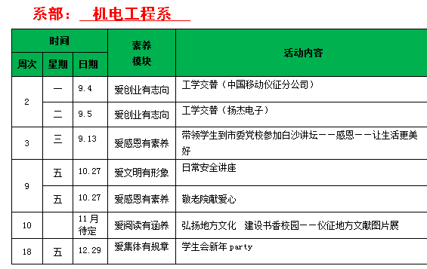
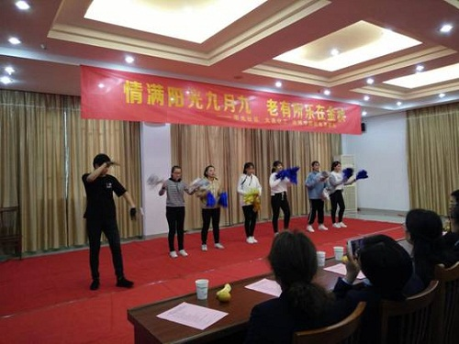
1.“爱有双十一”人文素养培育计划
爱创业有志向
爱文明有形象
爱集体有规章
爱阅读有涵养
爱感恩有素养

Slide 52
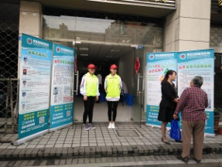
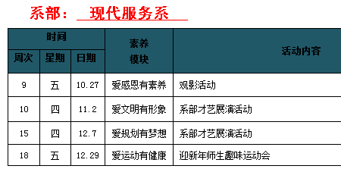
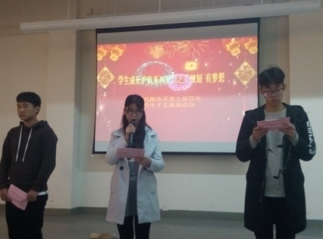
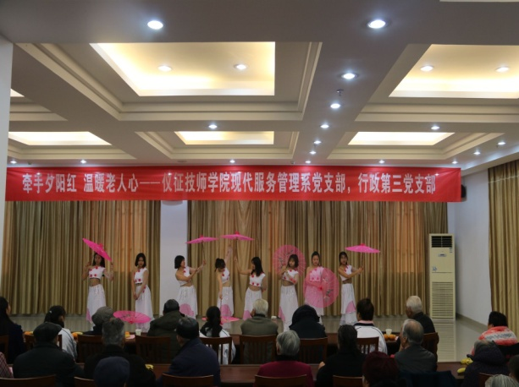


1.“爱有双十一”人文素养培育计划
爱文明有形象
爱奉献有志愿
爱感恩有素养

Slide 53





1.“爱有双十一”人文素养培育计划
爱学习有专长
爱文明有形象
爱祖国有信仰
爱运动有健康

Slide 54



1.“爱有双十一”人文素养培育计划
爱创业有志向
爱文明有形象
爱感恩有素养

Slide 55




1.“爱有双十一”人文素养培育计划
总之，学工处、团委及六大系部，开学初共制定“爱有双十一”人文素养活动48个、社团20个，截止目前已开展活动38个，20个社团目前每周正常开展。
“爱有”起航 赢在未来

Slide 56
2.成长“千分自”评价制度
1.从第四周起，全院所有班级都进入了“千分自”评价模式；
2.每天公布得分情况，每周结算，每月汇总。

Slide 57


2.成长“千分自”评价制度
得分汇总
学生会成员正在汇总
每月“千分自”得分

Slide 58




3.成效与反响
学生层面
案例一、案例二
文明 守纪 向善 向上
变
教师层面
师生之间近了 班级管理亮了
近
学校层面
拓宽德育教育新途径，丰富德育教育内涵
拓展校园文化建设，提升学院核心竞争力
拓

Slide 59




3.成效与反响
11月13—21日，由学工处牵头与6个系部75名班主任，118名学生分8个场次，针对《方案》实施情况进行座谈
文本1
标题
文本3
文本2

Slide 60

第五部分
“护航教育”愿景展望
“方案”施行感受
“方案”施行展望

Slide 61

1、”护航教育“施行感受
01
认真执行《方案》
助力学生成长

Slide 62
1、”护航教育“施行感受
（2） “双十一”素养活动
不断创新德育
活动开展方式
不断凸现德育
工作的时代性
不断创新德育
活动开展形式

Slide 63
1、”护航教育“施行感受
（2） “千分自”评价方面
01
把握评价标准
周次、日期、内容要统一
02
03
总分要汇总，记正分，不记负分
单击此处添加文本，单击此处添加文本，单击此处添加文本
单击此处添加文本，单击此处添加文本，单击此处添加文本
单击此处添加文本，单击此处添加文本，单击此处添加文本
标题

Slide 64

5、展望与设想
01
02
03
04
百花齐放
百家争鸣
综合素质高
专业技能强
创建品牌德育
核心竞争力
护航教育
一本计划 两种制度

Slide 65
谢谢各位
PPT模板下载：www.1ppt.com/moban/ 行业PPT模板：www.1ppt.com/hangye/
节日PPT模板：www.1ppt.com/jieri/ PPT素材下载：www.1ppt.com/sucai/
PPT背景图片：www.1ppt.com/beijing/ PPT图表下载：www.1ppt.com/tubiao/
优秀PPT下载：www.1ppt.com/xiazai/ PPT教程： www.1ppt.com/powerpoint/
Word教程： www.1ppt.com/word/ Excel教程：www.1ppt.com/excel/
资料下载：www.1ppt.com/ziliao/ PPT课件下载：www.1ppt.com/kejian/
范文下载：www.1ppt.com/fanwen/ 试卷下载：www.1ppt.com/shiti/
教案下载：www.1ppt.com/jiaoan/ PPT论坛：www.1ppt.cn

